Slide 1
МКОУ Малохабыкская ООШ Мастер – класс Формирование естественно-научной грамотности школьников – Задачный подход
Подготовила:
учитель биологии
Вайс Рая Федоровна.

Slide 2
Сегодняшний мастер-класс мне хочется начать словами немецкого педагога-демократа Фридриха Дестервега:
«Знания в собственном смысле слова сообщить невозможно. Можно их человеку предложить, подсказать, но овладеть ими он должен путем собственной деятельности.
Можно наполнить чем-нибудь тело, но ум наполнить нельзя. Он должен самостоятельно все охватить, усвоить, переработать».

Slide 3
Формирование Функциональной грамотности в условиях обновления содержания образования
Перед учителями школ встают вопросы:
Должным ли образом они готовят молодых людей к трудностям взрослой жизни?
Эффективны ли методы преподавания?
По результатам международной оценки PISA российские учащиеся по естественнонаучной грамотности занимает примерно 32 место.
Из комментарий эксперта Н. Ковалевой по результатов PISA: «В нашей школе пытаются впихнуть в головы учеников как можно больше знаний, совершенно не заботясь о том, пригодятся ли они в будущем. Между тем, 90% полученной в классе информации забывается уже через год-два. Но можно учить по другому, когда главное – заинтересовать ребенка в предмете, научить его учиться.»
Чтобы решить эти проблемы, возникает необходимость введения в современную школу технологии развития функциональной грамотности.

Slide 4
Функциональная грамотность
- это способность к активному участию людей в социальной, культурной, политической и экономической жизни.
К функциональной грамотности относится такой уровень знаний, умений и навыков, который обеспечивает нормальное функционирование личности в системе социальных отношений, считающийся минимально необходимый для осуществления жизнедеятельности личности в конкретной культурной среде.
Одной из основных задач современного образования становится формирование функционально грамотной личности, человека, который свободно ориентируется в окружающем мире и действует в соответствии с общественными нормами, потребностями и интересами.
Основные признаки функционально грамотной личности: это человек самостоятельный, стремящийся к новым знаниям и умеющий жить среди людей, обладающий определенными качествами, ключевыми компетенциями.

Slide 5
Стратегия активного обучения
Каждому учителю сегодня необходимо научиться проектировать урок с позиции активного обучения
Активное обучение – это организация и ведение учебного процесса, направленная на активизацию учебно-познавательной деятельности обучающегося посредством комплексного использования как педагогических (дидактических), так и организационно-управленческих средств.
При активном обучении учащиеся используют свое мышление для того, чтобы рассмотреть новые идеи, решить поставленные задачи, и применить их на практике.
При активном обучении ученик должен быть активным участником учебного процесса, у учащегося должны происходить мыслительные процессы на высоком уровне: анализа, синтеза и оценивания.
При активном обучении используются такие задания, при выполнении которых учащийся должен задуматься.

Slide 6
Формирования правильной читательской деятельности
Развития критического мышления
Обучения на основе «учебных ситуаций»
Уровневая дифференциация обучения
Образовательные технологии
Проектной деятельности
Информационные и коммуникационные

Slide 7
Виды функциональной грамотности
Читательская грамотность;
Финансовая грамотность;
Математическая грамотность;
Естественнонаучная грамотность;
Глобальные компетенции;
Креативное мышление;
Естественнонаучная грамотность - это способность ребёнка формировать мнение о проблемах, связанных с естественными науками.
Для этого важны навыки интерпретации научных данных, умение спланировать и провести исследование, объяснить явления природы и технологии, найти доказательства.
Естественнонаучная грамотность - это способность человека занимать активную гражданскую позицию по вопросам, связанным с естественными науками, и его готовность интересоваться естественнонаучными идеями.

Slide 8
Компетенции естественнонаучной грамотности
Задания в исследовании PISA направлены на оценку компетенций, характеризующих естественнонаучную грамотность, и основываются на реальных жизненных ситуациях.
-научно объяснять явления;
-понимать основные особенности естественнонаучного исследования;
-интерпретировать данные и использовать научные доказательства для получения выводов.
Естественнонаучно грамотный человек стремится участвовать в аргументированном обсуждении проблем, относящихся к естественным наукам и технологиям.

Slide 9
Проблемы при формировании естественнонаучной грамотности и пути их преодоления
проблемы при формировании естественнонаучной грамотности учащихся:
1.Малое количество часов, которых хватает только на освоение основной программы.
2. Использование готовых “ PISA-подобных” заданий из различных источников слишком большие для использования на уроке.
3. Нехватка мотивации учащихся к разбору и решению данных заданий. Ученики не понимают, зачем им разбирать подобные задания.
пути решения выявленных проблем:
1.Нехватка часов – одна из главных проблем, которая не подвластна учителю. На изучение биологии в 5-7 классе отведен 1 час в неделю, что крайне мало для развития необходимых знаний и умений. Дополнительное время на изучение естественных наук можно выделить во внеурочное время.
2. С 2019 года активно разрабатываются готовые материалы для развития у учащихся естественнонаучной грамотности. К сожалению, готовые задания не соответствуют программе обучения. Если рассматривать на одном занятии несколько различных тем, то у учащихся будет плохое усвоение информации, так как её будет слишком много.

Slide 10
Задачный подход
По уровню сформированности естественнонаучных компетенций российские школьники уступают сверстникам из стран ОЭСР.
Наибольшие затруднения у них возникают при выполнении заданий: на применение методов естественнонаучного исследования, научного объяснения явлений, интерпретацию данных и использование научных доказательств для получения выводов.
По мнению В.А. Львовского канд.психол.наук проректора Открытого института «Развивающее обучение» - деятельностный подход возможно реализовать, только для этого надо использовать особые учебно-методические комплексы. Задачный подход рекомендован как переходный.
Задачный подход отличается от деятельностного тем, что осуществляется в рамках конкретной локальной ситуации «здесь и сейчас». Учитель начинает новую тему не с передачи знаний, а с того, что ставит проблему или создает проблемную ситуацию.
Ученик не получает знания в готовом виде, а решает проблемную задачу и за счет этого выходит на новый способ действия.

Slide 11
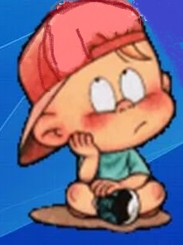
Задачный подход
Учитель готовит для учеников практическую задачу. Ученики ищут ориентировки для решения задачи. Учитель организует дискуссию в классе в процессе которой ученики высказывают свое мнение по способу решения задачи. Затем практическая задача переводится в учебную и обучающиеся решают учебную задачу.
Учитель, когда ставит задачу не дает готового способа решения (средства), ученики в процессе дискуссии находят способ ее решения.
Деятельностый подход нацелен на формирование теоретического рефлексивного мышления, работающего с научными моделями, понятиями и теориями, а не с частными способами решения набора задач.

Slide 12
Задачный подход к обучению: первые шаги на большом пути перехода от «знаниевой» к «деятельностной» парадигме
Понятно, как традиционным способом вводить культурные средства и способы действия, а потом показывать разные их применения в природе, быту, технике
(ЗАДАЧА СРЕДСТВО)
Как построить учебный предмет, состоящий из цепочки задач, выводящих на культурные средства и способы действия?
(ЗАДАЧА СРЕДСТВО)

Slide 13
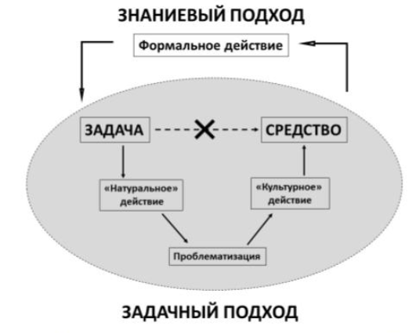
Умелец формирует умельца. Учитель формирует не учителя коллегу, а учащегося.
Цель ученика
Цель учителя

Slide 14
Требования к «Задача - Средство»:
Задача не равно Средство
Задача, а не вопрос: запускает действие, а не болтовню
«Детская», а не учительская (понятная ученику, осмысленная) задача
Задача и Средство - предметные (межпредметные)
Задача в ЗБР (трудная, но посильная)
Средство новое (переход от Задачи к Средству, а не наоборот)
Не путать «средство» и «материал», «инструмент»

Slide 15
Конкретно-практическая задача - 2
Ошибочное решение
(старый способ, житейский подход и т.п.)
Учебно-познавательная задача - 2
Проблематизация (делание ОЧЕ-видным ошибочности решения)
Правильное (культурное) решение
Оформление обобщенного средства (схема, модель)
Конкретно-практическая задача - 3
Notes:
Слайд 20 – ЛК5

Slide 16
Результат обучения школьника
Современный мир стремительно меняется, в жизнь людей постоянно врываются новые технологии, людям приходится ежедневно делать выбор.
Результатом обучения должно стать овладение навыками критического мышления, самостоятельного поиска и глубокого анализа информации.
В условиях обновления содержания образования приоритетным является повышение профессиональной компетентности учителя, стремление идти в ногу со временем, а выпускникам школ необходимо получить прочные знания и применить их в практической деятельности.

Slide 17
Китайская мудрость
Скажи мне - и я забуду.
Покажи мне - и я запомню
Дай мне действовать самому- и я научусь.

Slide 18
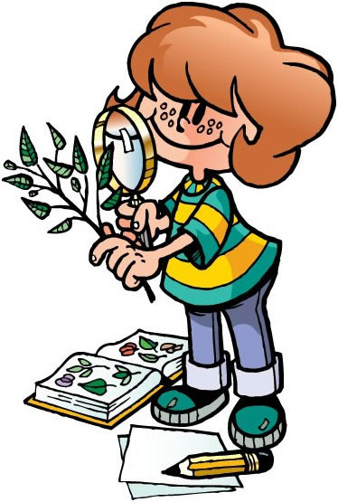
СПАСИБО ЗА ВНИМАНИЕ!!!

